Slide 1

Развитие GO BIKE
Разработала команда:
Design

Slide 2
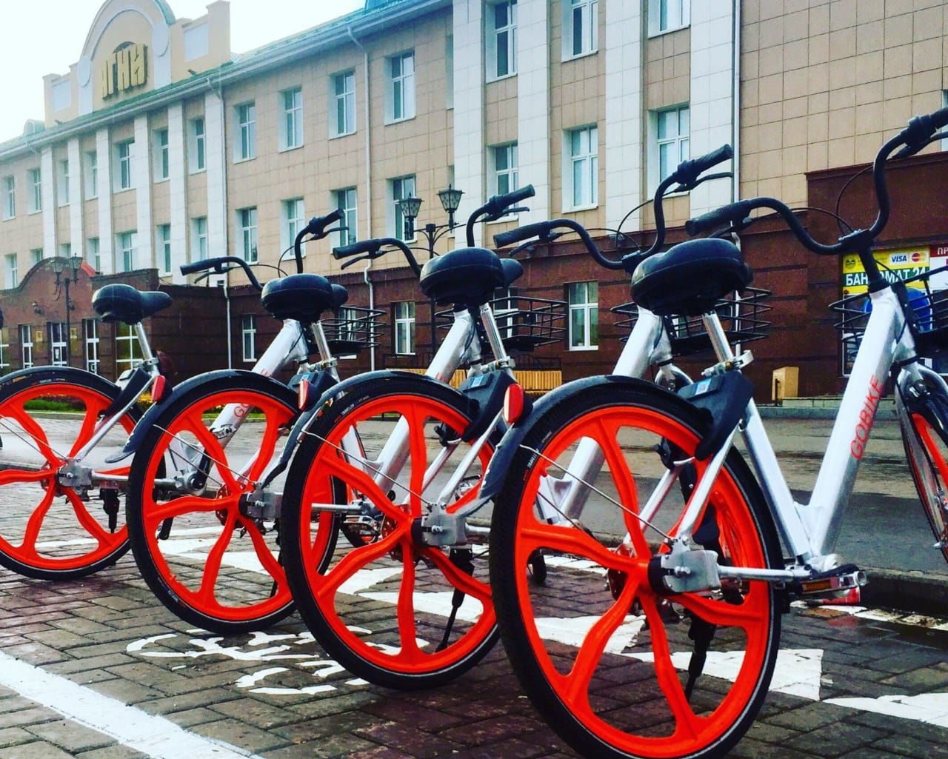
Что такое GO-BIKE ?
Удобная аренда велосипеда
Быстрая бесконтактная оплата
Комфортные велосипеды

Slide 3
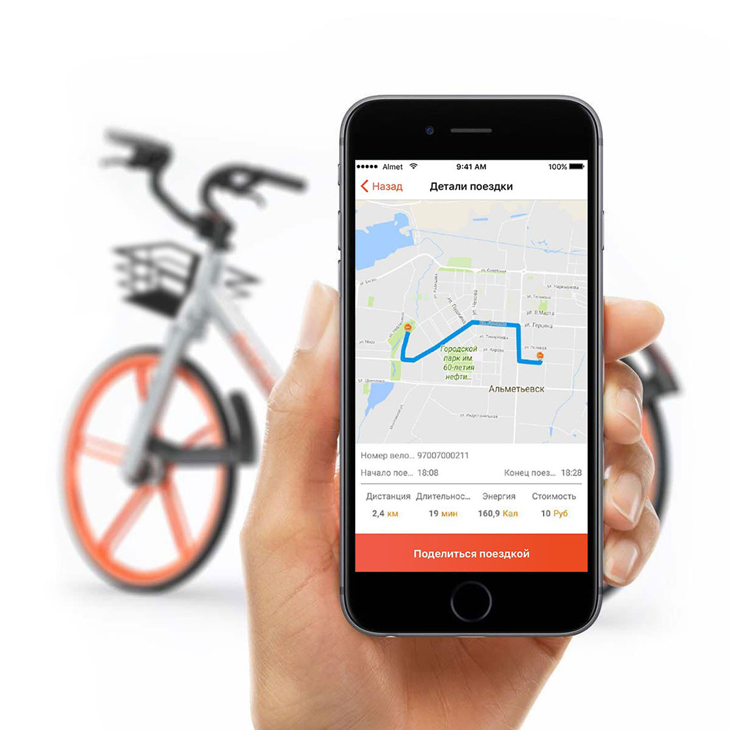
Развитие сервиса GO BIKE в городе Альметьевск.

Slide 4

Предложения по улучшению качества приложения и поднятие популярности в городе
Мы предлагаем:
Пользоваться коллаборацией.
Создание велофестивалей.
Скидки по аренде (время, праздники).

Slide 5
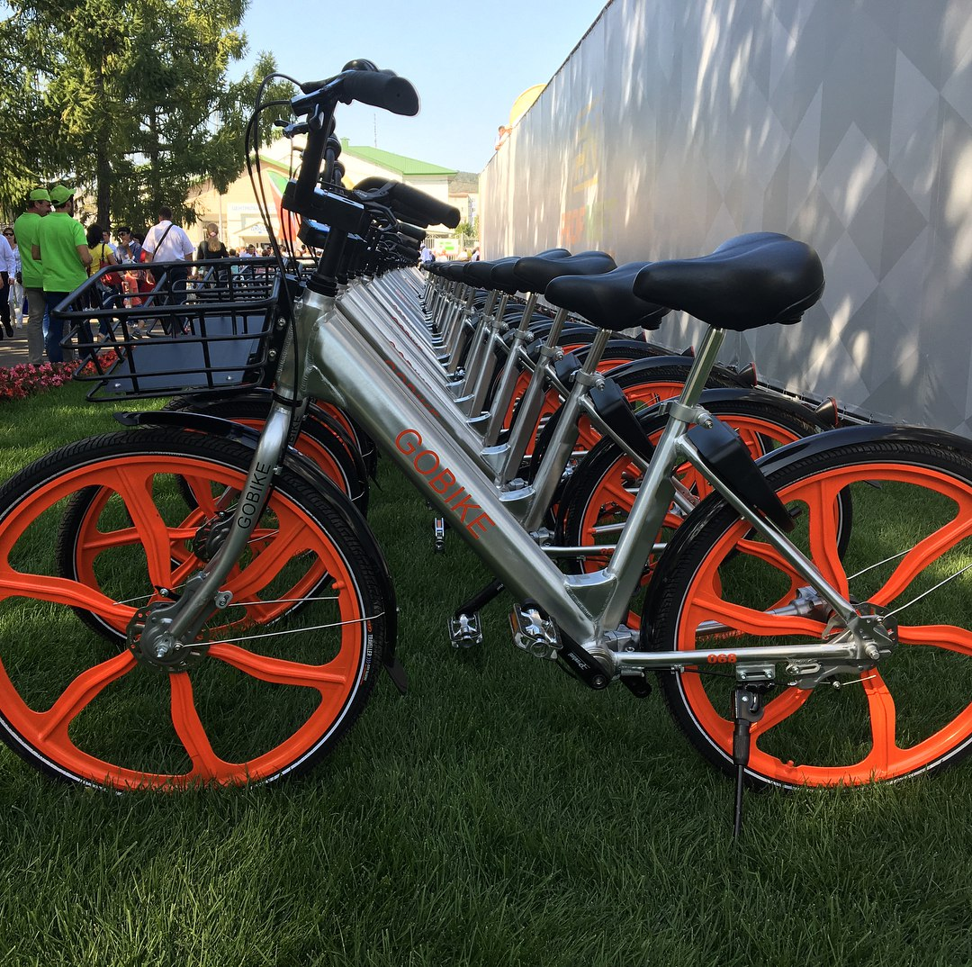
Спасибо за внимание!

